Slide 1
El Origen y los Reinos Sagrados de la VIDA: Las Plantas y los Hongos. JORGE RONDEROS VALDERRAMA . Sociólogo. Doctor Antropología Social Corporación Prodiversitas Colombia. www.prodiversitascolombia.org Manizales, Colombia
I Encuentro de saberes, experiencias y prácticas con Hongos y Plantas Medicinales .
Mayo 14 y 15 2021.
Santa Elena, Antioquia y Colombia

Slide 2
www.prodiversitascolombia.org
Permisos, agradecimientos y saludos. A La Vida. Para la ocasión ofrenda tabaco.
Quien soy. Contexto personal origen y familia. Linajes Santandereanos y Boyacenses, Asturianos, Vascos y Castellanos. Manizaleño de nacimiento, familias extensas, padre y abuelo. Hoy Kumandayreño. (BGTKumanday)
Contexto académico. Cultura y Droga. 1992 a 2016. Investigación, proyección y docencia. Los Escenarios Culturales (7)de la «la droga» en Manizales. Taller y metodologías. Revista y Maestría Culturas y Droga. Artículos publicados. Simposios internacionales y colombianos.
HOY y en estos tiempos, ¿Qué hacemos? Camino al Origen. Asambleas de los buenos vivires. EL FIDIB-K https://prodiversitascolombia.org/

Slide 3
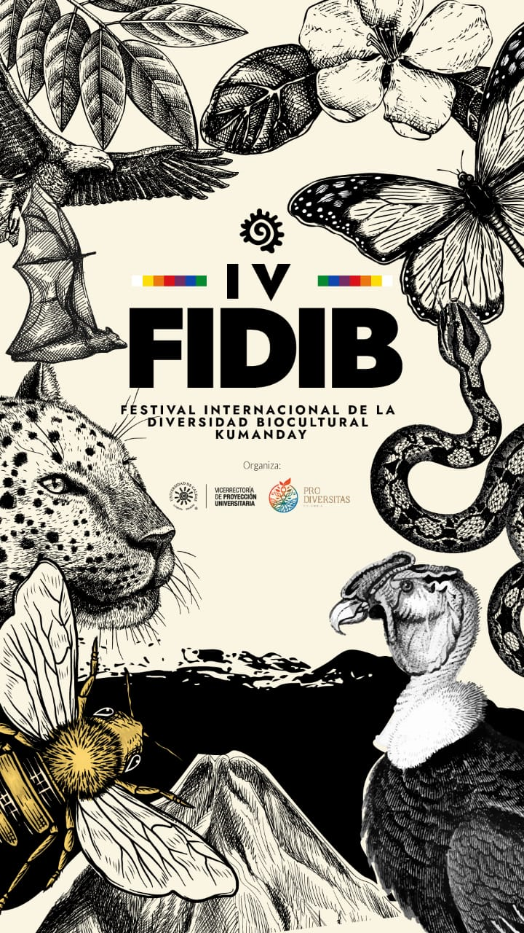

Slide 5
MEMORIA E INVITACIÓN A LEER Y CONSULTAR
“Lo nombrado no es la cosa”. G. Bateson
«Las cosas no son como son y cuando son, no lo son. Sea lo que sean las cosas, incluso cuando no son lo que son, son tu responsabilidad» (Maturana H.)
Tesis doctoral. Dinámicas interétnicas y re-significación de identidades, en el ritual de la etnomedicina indígena del yagé en Manizales-Colombia. Universidad de Sevilla España. Departamento de Antropología Social. 2015
https://idus.us.es/handle/11441/64577
https://idus.us.es/bitstream/handle/11441/64577/ronderos.pdf?sequence=1
Artículos diversos desde 1995 a 2015 publicados en Revista Cultura y Droga, Universidad de Caldas, Manizales, Colombia. https://www.ucaldas.edu.co/portal/tag/revista-cultura-y-droga/
Publicada hasta el No 30. 11/2020
Para esta ocasión resalto: No. 18 de 2011.
Editorial: Cultura y droga: Miradas alternativas: bioética, salud, espiritualidad y etnicidades.(Pág. 09-17)
Etnofarmacognosias y estados modificados de conciencia (EMC), como potencial cognitivo en las dinámicas interculturales.(Pág.. 95 a 136)
TORRES William. Medicina de la Tierra: El sendero de la madre ancestral.( Pág.. 137 -148)

Slide 6
LOS HILOS DE LA VIDA Y LAS DROGAS. ¿Qué somos? ¿QUIENES SOMOS? ¿DIOSES, PLANTAS Y HONGOS? MI EXPERIENCIA
2008. Documental metafóra. Los Hilos de la Vida. Un nombre que hoy me sorprende y así, lo hayamos acordado con el equipo de producción de la Universidad de Caldas. Tiempo y Olvido. Drogas-farmacos-medicamentos. Sustancias Bactivas.
La Vida ? Como comprenderla? Redes e hilos de energías diversas en formas y contenidos y funciones, como campos de fuerza.
¿Loa farmcos? sintetizados . Principios activos. Alcaloides, Micelios.
Potencian capacidades energéticas en las conexiones vitales de un organismo humano
Procesos sinápticos energías que se transmiten por el accionar de neurotransmisores y iones. Procesos integrados en el organismo. vivencialmente, dimensiones de energía, que conforman realidades profundan del existir.
Estado psiquedélicos y/o psicotrópicos
biomedicina convencional, “alucinaciones” o estados psicóticos

Slide 8
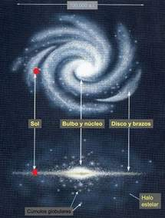
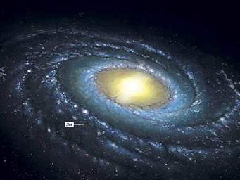
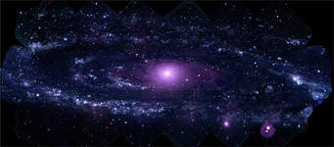
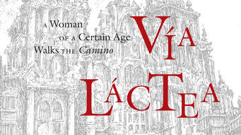
https://nortonsafe.search.ask.com/search?chn=1000&cmpgn=nov20&ctype=pictures&doi=2020-12-23&geo=us&guid=a327cf6c-e8f1-f1613e73ab7b&locale=es_us&o=APN12175&p2=%5EEQ%5Enov20%5E&page=1&prt=ngc&q=la+via+lactea+constelacion&tpr=10&trackId=&ver=3.14.3.7

Slide 9
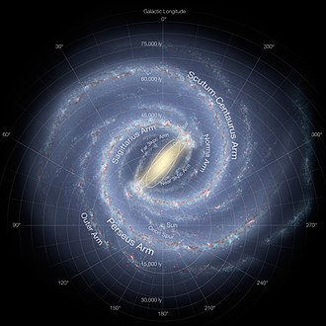
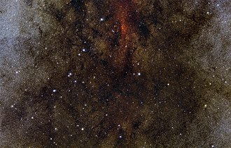
LA VIDA. EL ORIGEN. ENERGIAS. DIMENCIONES. TEORIAS. ¿HIPERESPACIO? 1. Mapa de la Via Lactea .(VL). 2. Vista del núcleo desde la Tierra . De European Southern Observatory/Attribution . 3. «Bulbo»

Slide 10
LA VIDA: ORIGEN Y ENERGÍA: ¿Qué SOMOS? ¿Quienes SOMOS? ¿Cómo SOMOS?
IMAGEN 1. Astronómica. Nuestra Galaxia la Via Lactea y el sistema solar
" Al parecer hemos sido diversas «cosas» desconocidas , mucho antes que las ciencias y los conocimientos obtenidos por la reciente especie Homo Sapiens parida del útero del planeta Agua-Tierra
Llamada hoy ,metaforicamente como :
1. PACHAMAMA (Madre Naturaleza, diosa venerada por los pueblos originarios de los Andes, diosa de la fertilidad que preside sobre la siembra y cosecha, personificando las montañas y provocando terremotos y hoy término que trasciende con los pueblos originarios de Abya Yala o denominación en lengua Kuna del Continente . Abya Yala, significa Tierra Madura, Tierra Viva o Tierra en Florecimiento, fue el término utilizado por los Kuna, pueblo originario que habita en Colombia y Panamá.
2. GAIA ( Ge griego antiguo) diosa a la hipotesis centifica de Lovelock En occidente eurocéntrico se nombra metaforicamente el planeta y apenas se nos informa por los especialistas con 130 a 150 mil años en este celeste planeta AGUA-TIERRA.
IMAGEN 2
En los últimos 100 años los científicos, llegaran a describir con métodos científicos y a compartir y divulgar culturalmente - como «civilización»- que en nuestra casa planetaria existen 5 Reinos de la VIDA: Animalia, Plantae, Fungi, Protista y Monera.
Los homo sapiens somos, realmente como especie, recién «parida» por PACHAMAMA y desde su epigénesis en constante movimiento y mutaciones miméticas

Slide 11
En el planeta , cientificamente, se afirma que habrían 8,7 millones de especies de animales, de los cuales 953.434 ya se han catalogado; 298.000 especies de plantas, de las que ya hay registradas 215.644, y 611.000 especies de hongos, de los cuales 43.271 están registrados. Además, habría 36.400 especies de protozoos (organismos unicelulares) de los cuales se han descrito 8.118. Y hay 27.500 especies de chromista, que incluye a especies de algas y mohos, de los cuales 13.033 se han descrito. No se incluyen en el estudio bacterias y microorganismos
, somos apenas una de las …especies de animales mamíferos, aves, peces, insectos, serpientes…que vivimos y existimos gracias a las autónomas y sagradas plantas encargadas de transformar la energía del Sol, madre y padre, de TODA la VIDA en la nave planetaria que recorre en su propia y compleja dimension, con su energia y movimiento, en los hiperespacios del infinito y sagrado cosmos. La VIDA expresada en su multidiversidad y , en materias y energia vegetales requeridas por todas los millones de millones de los seres con quienes habitamos otras

Slide 12
¿Cuales y como son las interacciones vitales de los seres de estos reinos ? ¿Estamos separados? ¿Somos diferentes y diversos?
, clasificados más por .... O que se propusieran teorias o hipótesis acerca del Origen del Universo. que mineral, vegetal y animal, hasta el momento en devinimos en el planeta tierra, como VIDA, en otra de las cientos de miles de especies, más «homo» que «sapiens». ​Hoy en este siglo XXI distante estamos de evolucionar como «Homo consciensus». ​Como no podemos terminar de Ser, algo de lo que en este instante somos, proseguiremos eternamente el viaje en el misterio Vital del Cosmos. Agradecer y bendecir todo aquello que permitió la Luz y la Sombra, la dinámica en que hoy existimos y nos manifestamos. ​Agradecer la Vida. ​Cuidarla amorosamente y sin miedo, por este camino, solo prevenimos. Todo somos uno". Jolgeros
LAS PLANTAS. REINO DE VIDA.

